Slide 1
单元六：小结

Slide 2

小组讨论：
请介绍你所了解的钢铁企业劳动模范，并简述他们的典型事迹，展现钢铁行业劳动者的精神风貌。

Slide 3
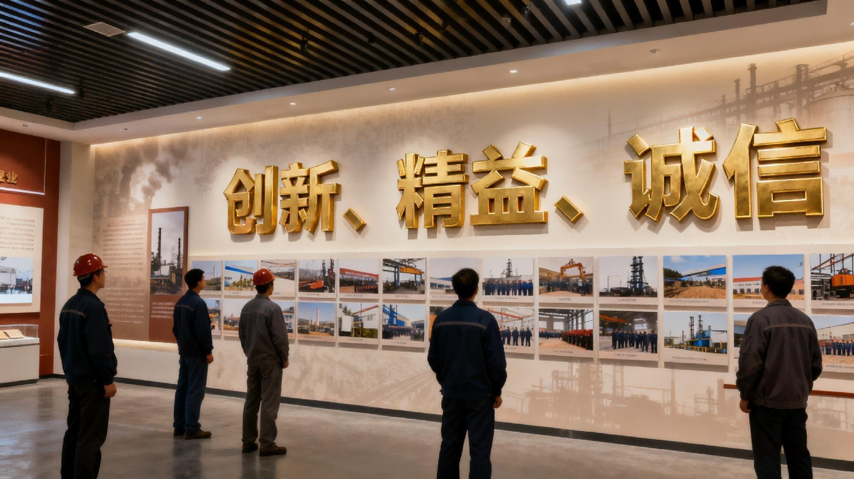
思考题：
钢铁企业的“文化—战略—生产”三者间存在怎样的内在逻辑关联？如何实现从文化理念到战略落地、再到生产实践的有效贯通？

Slide 4
“文化—战略—生产”的关联核心，是文化作为底层价值导向，锚定战略方向的制定；战略作为中层目标纲领，牵引生产环节的落地标准；生产实践反向验证并强化文化与战略的一致性。以下结合钢铁企业核心场景，通过“三维关联模型+具体案例”拆解逻辑。

Slide 5
一、核心关联逻辑框架
维度 | 核心内容（以某高端钢铁企业为例） | 关联路径（文化→战略→生产）
文化层 | 1.创新文化（鼓励技术突破、容忍试错）2.质量文化（“毫米级精度” 理念、零缺陷标准）3.绿色文化（“钢铁即生态”、低碳优先）4.协作文化（部门无壁垒、跨岗补位） | 文化定调“做什么、不做什么”→ 战略明确“要做成什么”→ 生产细化“具体怎么做”
战略层 | 1.研发高端钢材（如风电用钢、汽车高强钢）2.打造 “零缺陷”产品体系（对标国际标准）3.建设低碳钢厂（减排30%、循环利用率95%）4.高效协同供应链（产线 -研发-销售联动） | 战略承接文化目标→分解为生产端的“硬指标 + 软规范”→生产通过流程/标准落地战略
生产层 | 1.车间操作规范（如高端钢轧制参数微调流程）2.质量管控标准（如每卷钢100%探伤检测）3.环保作业要求（如烧结烟气脱硫参数）4.跨岗协作机制（如研发员驻厂指导） | 生产实践验证战略可行性→ 反向沉淀为文化案例（如 “某班组创新降本”）→强化文化认同

Slide 6
二、分场景深度关联解析（附案例）
场景1：创新文化→研发高端钢材→车间精细化操作
1.文化锚点：创新文化
核心表现：企业设立“技术创新奖”（最高奖金50万元），允许研发团队“试错成本”（年度研发失败预算占比15%）；车间墙绘“从钢铁大国到钢铁强国”标语，定期组织“技术能手分享会”（如邀请院士解读高端钢需求）。
2.战略承接：研发高端钢材（聚焦“风电主轴用钢”）
目标拆解：针对风电行业“耐低温、抗疲劳、高韧性”需求，3年内突破“厚度80mm以上特厚风电钢”技术，替代进口产品，占据国内30%市场份额。

Slide 7
3.生产落地：车间操作规范升级
操作标准细化：
轧制环节：新增“温度动态监控表”，要求每5分钟记录一次轧辊温度（误差≤±2℃），避免因温度波动导致钢材韧性不足；
探伤环节：从“抽样探伤”改为“全长度超声探伤”，每个钢卷设置3个检测点（传统为1个），发现微小裂纹立即停机调整；
人员协作：研发工程师每周驻厂2天，与轧钢工共同记录“参数—性能”对应数据，形成《高端钢轧制异常处理手册》（如“当轧制力超过3500kN时，需立即降低轧制速度10%”）。
案例：该企业某车间通过创新操作规范，2023年高端风电钢合格率从82%提升至98%，成功供应金风科技等头部企业，验证了“创新文化→高端战略→精细操作” 的闭环。

Slide 8
场景2：质量文化→零缺陷战略→全流程质检
1.文化锚点：质量文化
核心表现：企业推行 “质量终身追责制”，每个钢卷标注 “生产班组+ 质检员+操作工” 姓名；食堂、走廊张贴 “一毫米误差” 可能导致工程事故的警示案例；每月召开 “质量反思会”，允许员工匿名举报质量漏洞（查实奖励500-2000元）。
2.战略承接：“零缺陷” 产品体系（对标德国DIN标准）
目标拆解：将汽车用高强钢的 “表面缺陷率” 控制在0.05%以下（行业平均为0.3%），成为特斯拉、比亚迪的一级供应商。

Slide 9
3.生产落地：全流程质量管控升级
管控标准细化：
原料环节：建立 “铁矿石溯源系统”，要求每批铁矿石的 “铁含量波动≤1%”，不合格原料直接退回（传统标准为≤3%）；
炼钢环节：新增 “成分在线分析仪”，实时监测钢水碳、锰含量（误差≤0.005%），一旦超标立即加入调整剂，避免 “成分不达标导致钢材强度不足”；
成品环节：设置 “双重质检岗”，第一岗由车间质检员检测，第二岗由质量部抽查，两岗结果不一致时启动 “第三方复检”，杜绝 “人情质检”。
案例：2024年该企业某批次汽车钢因“表面划痕0.02mm”（虽符合国标，但超企业“零缺陷”标准），被质量部判定为“待处理品”，最终通过二次抛光达标后出厂——这一事件被纳入企业质量文化案例，进一步强化了“零容忍”的质量意识。

Slide 10
场景3：绿色文化→低碳钢厂战略→车间环保作业规范
1.文化锚点：绿色文化
核心表现：企业将 “碳减排量” 纳入部门KPI，设立 “绿色班组” 评选（要求车间粉尘排放≤5mg/m³）；员工宿舍、办公楼采用 “钢厂余热供暖”，食堂推行 “光盘换绿植” 活动，传递 “钢铁与生态共生” 理念。
2.战略承接：建设低碳钢厂
目标拆解：3年内实现“吨钢综合能耗下降15%”“烧结烟气脱硫效率提升至 99%”“固废（钢渣、尘泥）循环利用率达98%”，申报国家级“绿色工厂”。

Slide 11
3.生产落地：车间环保作业规范升级
作业标准细化：
烧结环节：要求操作工每小时记录 “脱硫塔进出口二氧化硫浓度”，当出口浓度＞50mg/m³时，立即启动“双循环脱硫模式”（传统为单循环）；
炼钢环节：推广“转炉煤气回收技术”，操作规范新增“煤气回收阀门开关时序表”，确保每吨钢回收煤气≥80m³（用于发电，替代外购电）；
固废处理：车间设置 “钢渣分类存放区”，明确“粒径＞50mm 钢渣用于铺路、粒径＜50mm用于生产水泥”，禁止混放（传统为统一堆放）。
案例：该企业炼钢厂通过执行新环保规范，2023年吨钢能耗较上年下降8%，钢渣循环利用率达97%，成功入选“国家绿色工厂”，员工因“低碳贡献”获得额外奖金，进一步认同“绿色文化”。

Slide 12
三、关联核心总结
文化是“根”：决定战略是否符合企业价值观（如无创新文化，“研发高端钢” 战略易因 “怕失败” 而流产）；
战略是“桥”：将抽象文化转化为可落地的目标（如 “质量文化”→“零缺陷战略”→“全流程质检标准”）；
生产是“果”：通过具体操作规范验证文化与战略的有效性，同时生产中的成功案例（如“高端钢量产”）又会反哺文化，形成“文化→战略→生产→文化”的正向循环。

